Slide 1
POWERKLOCK
Le couplage européen a-t-il fait monter
le prix de l’électricité en France ?
Heures couplées et coupées, prix d’une France isolée, heures où le prix monte, où va l’argent, 2020 – octobre 2026
PowerKlock · novembre 2026

Slide 2
LA RÉPONSE
La réponse en une page
Probablement oui pour le prix spot, les années où la France exporte (presque toutes) ; non en 2022.
Année | Prix réel €/MWh | France isolée €/MWh, modèle | Écart moyen €/MWh | Heures où le prix monte | de combien €/MWh | Heures où le prix baisse | de combien €/MWh | Pas d’effet moins de 5 €
2020 | 32 | 19 | +14 | 6 289 h | +20 | 600 h | -12 | 1 883 h
2021 | 107 | 78 | +29 | 6 357 h | +46 | 1 367 h | -31 | 970 h
2022 | 273 | 295 | -22 | 3 035 h | +40 | 4 769 h | -65 | 866 h
2023 | 96 | 65 | +31 | 6 902 h | +43 | 947 h | -24 | 872 h
2024 | 58 | 19 | +39 | 7 765 h | +44 | 211 h | -20 | 807 h
2025 | 61 | 23 | +38 | 7 666 h | +44 | 196 h | -22 | 897 h
2026 (janv.–oct.) | 89 | 38 | +51 | 6 003 h | +63 | 202 h | -41 | 1 026 h
L’argent payé en plus ne disparaît pas : en 2025, la consommation française vaut 17,1 Md€ de plus au prix spot (ce n’est pas la facture : page 26), les acheteurs étrangers paient 10,0 Md€ pour les exports, et le nucléaire (EDF, détenue à 100 % par l’État) reçoit 16,2 Md€, l’éolien et le solaire 2,8 Md€ (ce qui allège d’autant le soutien public des parcs sous contrat), la rente de congestion 4,5 Md€ (moitié RTE, dont l’excédent baisse le TURPE). Pages 17 à 20.
France isolée : estimation de modèle, jamais observée ; erreur ± 15 à 20 €/MWh sur une heure, biais annuel +0,6 à +2,6 €/MWh en 2020–2025, +8 € en 2026 (page 14). Même parc et même consommation dans les deux mondes ; hors heures de pénurie de la France isolée (0 à 89 h par an, page 22). Sources : ENTSO-E, RTE éCO2mix, JAO, Energy-Charts ; calcul PowerKlock.
PowerKlock · couplage des marchés

Slide 3
LES BASES
Le principe en trois règles
Un prix par zone, le même pour tous. Dans chaque pays, tous les MWh d’une heure sont payés au prix de la dernière centrale appelée (le merit order).
Une seule enchère pour toute l’Europe. Chaque jour, l’enchère de la veille fait tourner ensemble le merit order de chaque pays et décide des échanges entre eux. C’est le couplage (France–Belgique–Pays-Bas depuis 2006, zone Core avec le calcul « flow-based » depuis le 8 juin 2022). La Suisse n’en fait pas partie ; la Grande-Bretagne en est sortie au 1er janvier 2021.
Les échanges sont limités par les lignes. Tant qu’une ligne a de la place, l’électricité va du pays le moins cher vers le plus cher, jusqu’à égaliser les prix. Quand elle est pleine, les prix se séparent.
PowerKlock · couplage des marchés

Slide 4
LES BASES
L’image : deux villages, un seul camion
Image | Réalité
Village A | la France
Village B | l’Allemagne, l’Italie…
Les pommes | les MWh
Le camion | la ligne (limite d’export de la France)
Son propriétaire | RTE et les gestionnaires de réseau voisins
Un village A sans camion | une France isolée : ses pommes en trop ne valent presque rien
Au village A, trop de pommes : elles valent 30 €.
Au village B, il en manque : elles valent 60 €.
Un seul camion relie les villages, il porte 5 caisses.
Il achète 5 caisses à A au prix de A : 30 €.
Il les revend à B au prix de B : 60 €.
Son propriétaire garde 30 € par caisse : c’est la rente de congestion.
Les agriculteurs de A ne touchent pas 60 € : ils voudraient tous vendre à B, mais il n’y a que 5 places. A reste à 30 €, B reste à 60 €.
Si le camion avait de la place, A enverrait des pommes à B jusqu’à ce que les deux prix soient égaux : plus d’écart, plus de rente.
PowerKlock · couplage des marchés

Slide 5
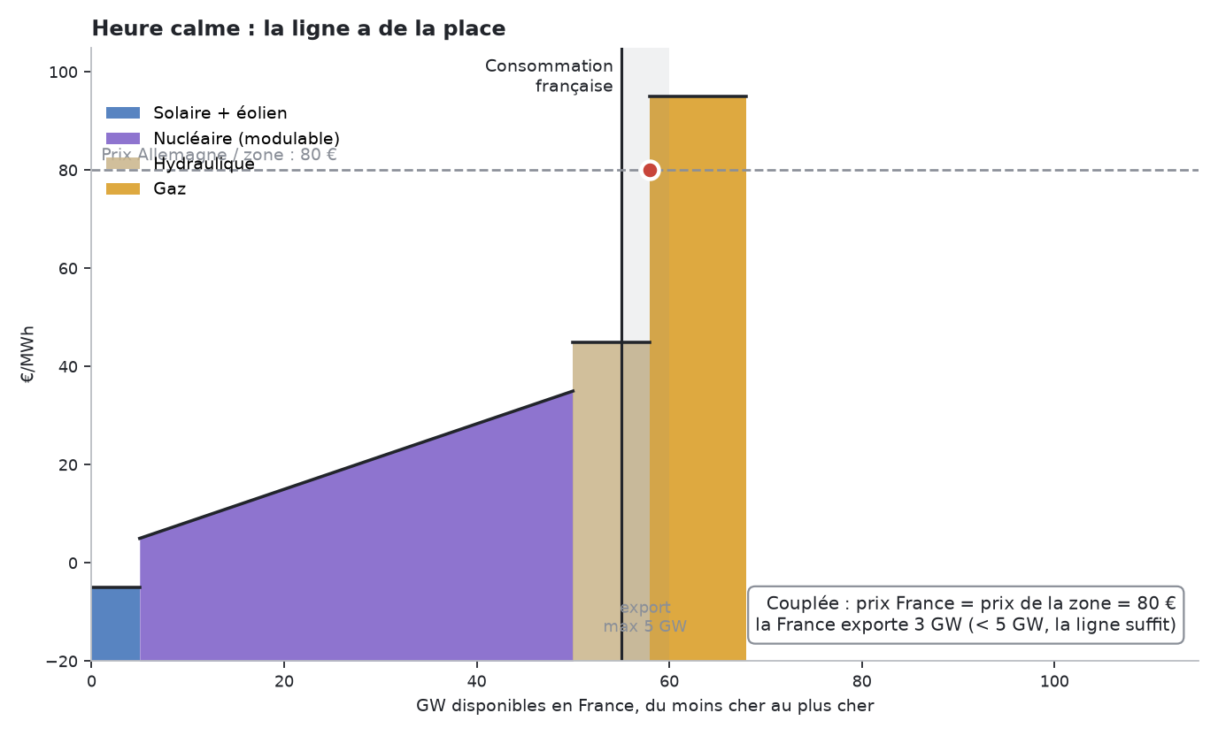
COUPLÉE
Ligne pas pleine : un seul prix
La France a besoin de toutes ses centrales bon marché et d’un peu d’hydraulique.
Les voisins achètent l’électricité française tant qu’elle est moins chère que chez eux.
La France exporte 3 GW : la ligne (5 GW) suffit, les prix s’égalisent.
Prix France = prix de la zone = 80 €, souvent fixé par une centrale à gaz allemande.
Un GW de vent français en plus part à l’export : le prix bouge peu.
Cas illustratif : parc et prix simplifiés.
PowerKlock · couplage des marchés

Slide 6
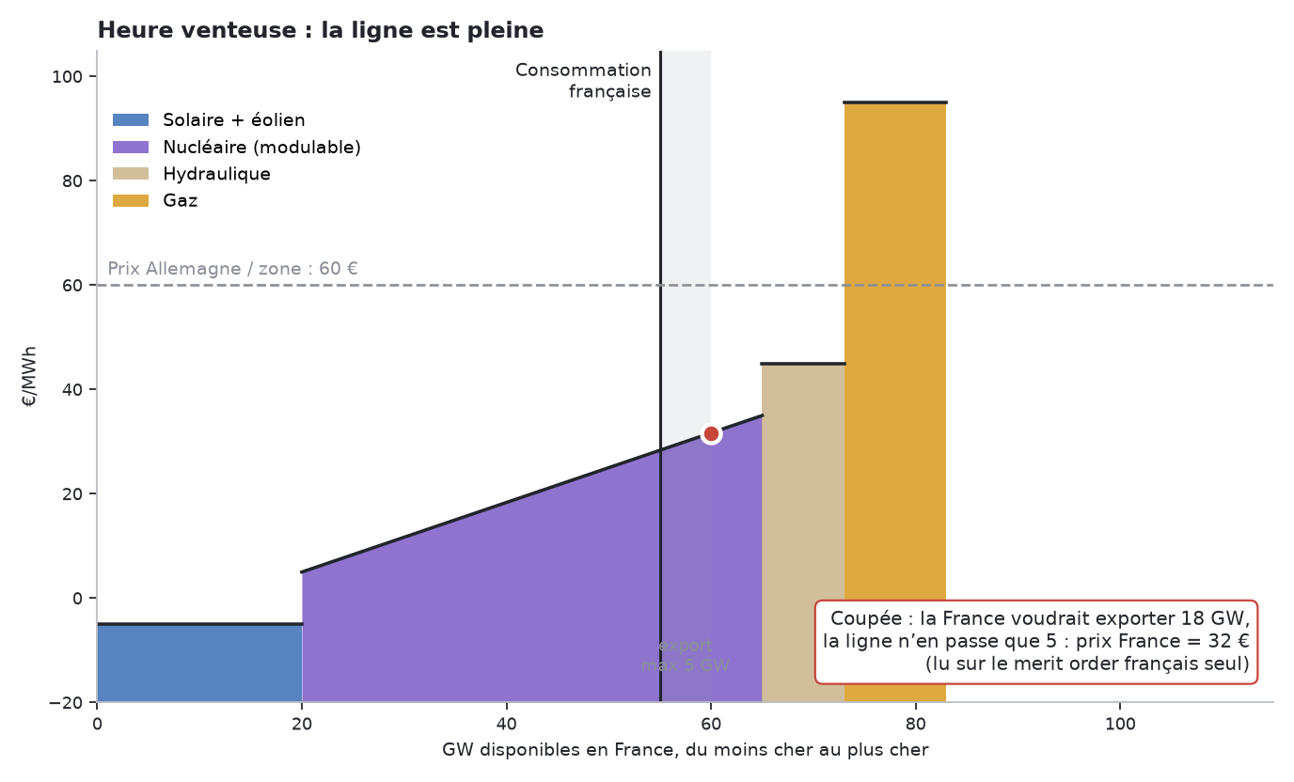
COUPÉE
Ligne pleine : deux prix
Avec 20 GW de vent et de solaire, la France voudrait exporter 18 GW. La ligne n’en passe que 5.
Le prix français se lit sur le merit order français seul, avec une demande = consommation + 5 GW : 32 €, au milieu du nucléaire qui module.
L’Allemagne reste à 60 €.
Sur les 5 GW qui passent : le producteur français touche 32 €, le consommateur allemand paie 60 €. 28 € × 5 000 MWh = 140 000 € par heure vont aux gestionnaires de la ligne.
Même coupée, la France exporte encore 5 GW : son prix reste au-dessus de celui d’une France isolée, qui garderait ces 5 GW pour elle.
Cas illustratif : parc et prix simplifiés.
PowerKlock · couplage des marchés

Slide 7
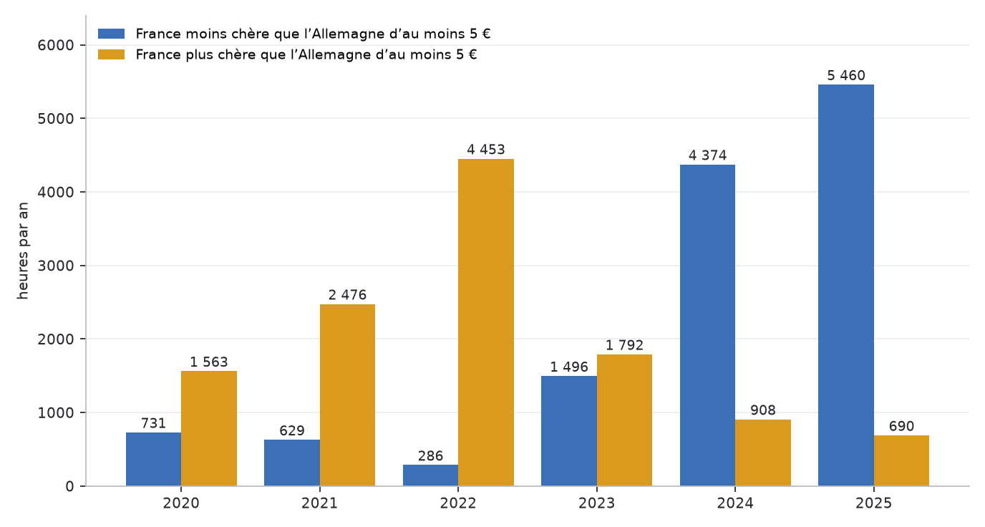
LES FAITS
France et Allemagne : des prix de plus en plus séparés
Heures où la France est moins chère que l’Allemagne d’au moins 5 € : 629 en 2021 → 5 460 en 2025 (63 % de l’année).
En 2022, l’inverse : la moitié du nucléaire à l’arrêt, la France plus chère 4 453 heures, elle importe.
Attention : en 2024–2025, les heures où la France est plus chère que l’Allemagne ne sont pas des heures où elle manque (page 18).
La limite d’export de la France dans Core (JAO) baisse : 9,2 GW en 2023 → 5,4 GW en 2025 en moyenne horaire.
Sources : ENTSO-E, JAO ; calcul PowerKlock.
PowerKlock · couplage des marchés

Slide 8
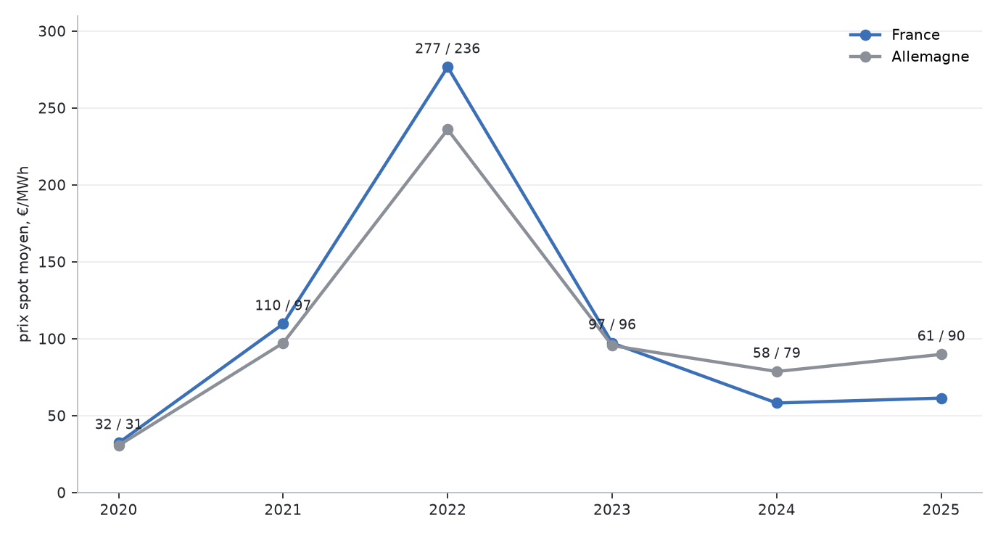
LES FAITS
Prix moyens : la France est passée sous l’Allemagne
2020–2021 : prix proches, la France souvent un peu plus chère.
2022 : crise, la France plus chère (277 contre 236 €) : elle importe.
2024 : 58 € contre 79 € ; 2025 : 61 contre 90 €.
RTE (bilan 2025) : prix français « largement découplés de ceux de l’ensemble des pays voisins », spot moyen 61 €/MWh.
Prix spot moyens de la veille. Sources : ENTSO-E, RTE ; calcul PowerKlock.
PowerKlock · couplage des marchés

Slide 9
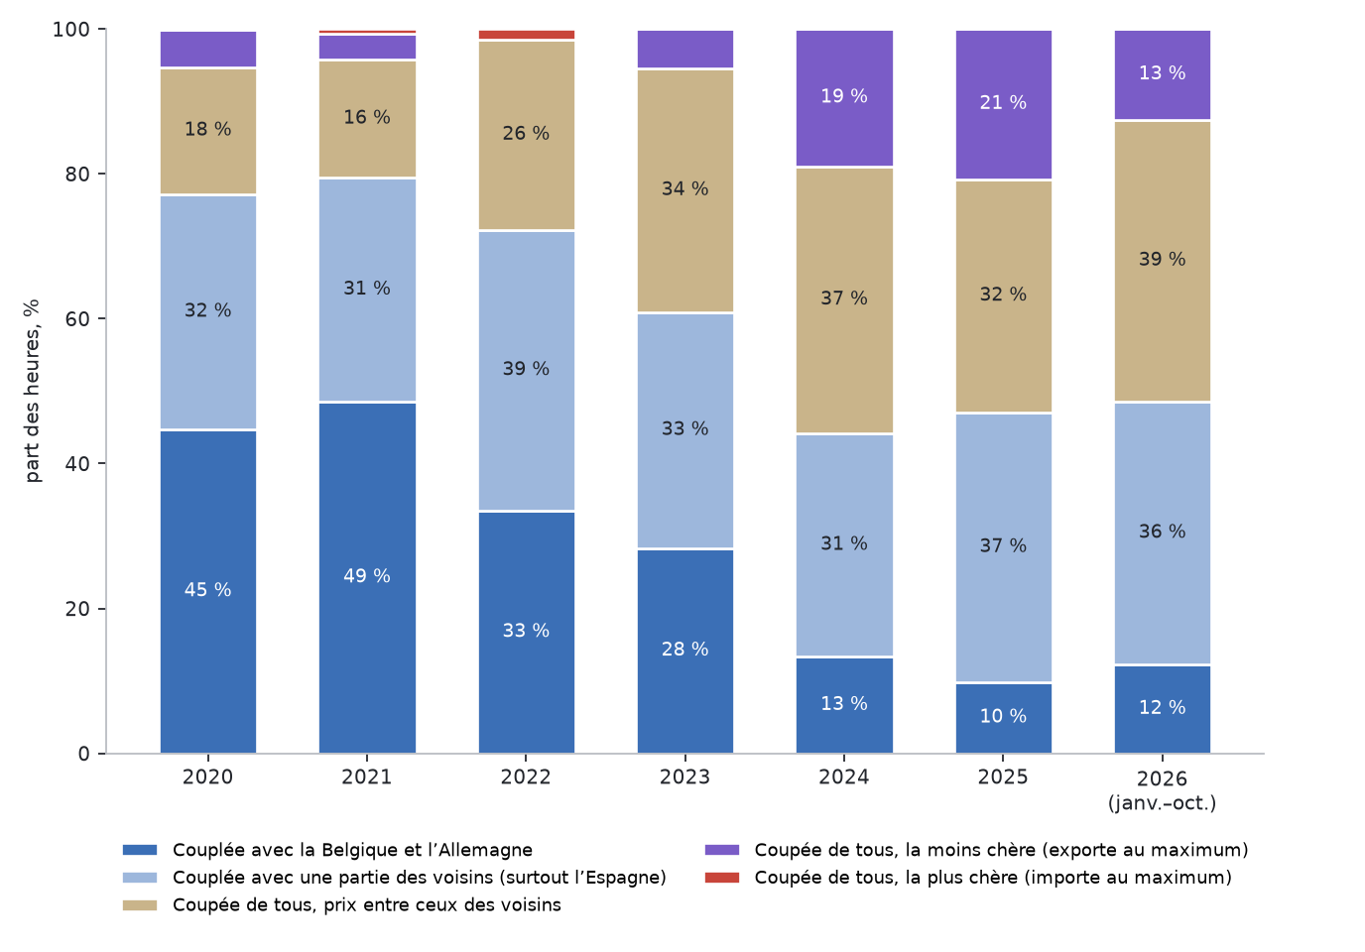
LES ÉTATS DE COUPLAGE
Toutes les frontières : dans quel état est la France ?
Une frontière est couplée quand les deux prix sont égaux au centime près (la règle de la CRE ; nos taux France–Allemagne retombent sur les siens : 29 % en 2023, 14 % en 2024, 10–11 % en 2025).
Couplée avec Core (Belgique et Allemagne) : 49 % en 2021 → 10 % en 2025.
Couplée avec une partie des voisins : depuis 2024, c’est presque toujours l’Espagne seule (2 909 h en 2025).
Coupée de tous : 53 % des heures en 2025, dont 21 % la moins chère de tous ses voisins. Coupée en importatrice : 0 h depuis 2024.
La France exporte dans 99 % des quarts d’heure de 2025 (échanges commerciaux), quel que soit l’état.
Quarts d’heure : depuis le 1er octobre 2025, l’enchère fixe un prix par quart d’heure. Tout est compté au quart d’heure (0,25 h chacun) ; avant, une heure = 4 quarts d’heure identiques.
Voisins du couplage : Belgique, Allemagne, Espagne, Italie Nord (Grande-Bretagne en 2020). La Suisse et la Grande-Bretagne n’ont presque jamais le prix français : elles sont hors du couplage. Avec une tolérance de 1 € au lieu d’1 centime, « couplée avec Core » passe à 17 % en 2025. Sources : ENTSO-E, Elexon, Energy-Charts ; calcul PowerKlock.
PowerKlock · couplage des marchés

Slide 10
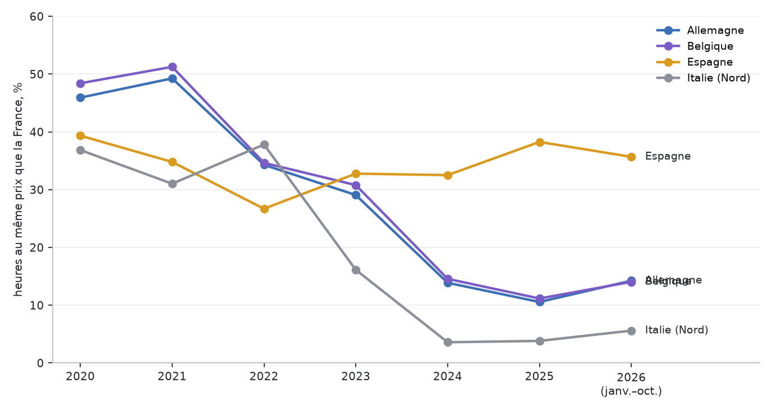
LES ÉTATS DE COUPLAGE
Frontière par frontière
2025 | Même prix | France moins chère | France plus chère | Prix voisin moyen
Allemagne | 11 % | 68 % | 21 % | 89 €
Belgique | 11 % | 72 % | 17 % | 83 €
Espagne | 38 % | 34 % | 28 % | 65 €
Italie Nord | 4 % | 96 % | 0 % | 116 €
Suisse | 0 % | 91 % | 9 % | 102 €
Grande-Bretagne | 0 % | 80 % | 20 % | 94 €
Prix français moyen 2025 : 61 €/MWh.
L’Espagne est la seule voisine encore souvent au même prix : France et péninsule Ibérique forment un même bloc exportateur, coupé du reste.
CRE (surveillance 2025) : France égale à l’Espagne « environ 33 % du temps, 10 % pour la Belgique et l’Allemagne et 4 % pour l’Italie ».
Sources : ENTSO-E, Elexon ; CRE, rapport de surveillance 2025 ; calcul PowerKlock.
PowerKlock · couplage des marchés

Slide 11
LES ÉTATS DE COUPLAGE
2025 : combien d’heures, à quel prix, dans chaque état
État (2025) | Heures | Export net | Prix France réel | Allemagne | Italie Nord | Espagne | France isolée (modèle)
Couplée avec Core | 864 | 7,6 GW | 75 € | 75 € | 106 € | 70 € | 43 €
Couplée avec une partie (Espagne) | 3 257 | 10,8 GW | 65 € | 97 € | 118 € | 64 € | 24 €
Coupée, entre ses voisins | 2 822 | 8,9 GW | 59 € | 82 € | 117 € | 49 € | 26 €
Coupée, la moins chère | 1 816 | 14,1 GW | 51 € | 94 € | 114 € | 91 € | 4 €
Plus la France est coupée, plus son prix est bas : 75 € couplée, 51 € quand elle est la moins chère de tous (l’Allemagne est alors à 94 €).
Mais même là, elle exporte 14,1 GW en moyenne : sans ces exports, son prix serait de l’ordre de 4 € (modèle).
Les états sont comptés au quart d’heure ; le prix « France isolée » est horaire (page 13).
Export net : échanges commerciaux programmés (ENTSO-E via Energy-Charts). Sources : ENTSO-E, Elexon ; calcul PowerKlock.
PowerKlock · couplage des marchés

Slide 12
LES ÉTATS DE COUPLAGE
Sans modèle : couplée ou coupée, à situation française égale
Année | France couplée avec Core, moyenne brute | France coupée moyenne brute | Allemagne pendant ces heures coupées | Écart à situation égale couplée − coupée | Heures coupées comparées
2020 | 34 € | 26 € | 23 € | +2 € | 72 %
2021 | 98 € | 90 € | 79 € | +11 € | 64 %
2022 | 281 € | 260 € | 217 € | +23 € | 66 %
2023 | 99 € | 86 € | 86 € | +9 € | 66 %
2024 | 68 € | 54 € | 76 € | +2 € | 39 %
2025 | 74 € | 56 € | 87 € | -2 € | 23 %
2026 (janv.–oct.) | 122 € | 82 € | 108 € | +13 € | 24 %
Moyennes brutes : la France couplée paie plus cher que coupée (74 contre 56 € en 2025), mais ce ne sont pas les mêmes heures (vent, saison, consommation).
À situation française égale (même année, trimestre, moment de la journée, surplus français par tranches de 2 GW), l’écart tombe à −2 à +9 €/MWh en 2023–2025. Le prix français dépend d’abord de son surplus ; le couplage décide surtout s’il rejoint ses voisins ou non.
Ce chiffre est observé, sans modèle ; il ne dit pas ce que serait une France sans aucun échange (pages 13–16, borne théorique).
Sources : ENTSO-E, RTE éCO2mix, ENTSO-E (nucléaire disponible) ; calcul PowerKlock (observed.py).
PowerKlock · couplage des marchés

Slide 13
LE CONTREFACTUEL
Comment estimer le prix d’une France isolée
À chaque heure, le prix français est sur la courbe d’offre française, au volume que la France produit. C’est la règle de l’enchère, couplée ou non.
Volume demandé aux centrales pilotables (nucléaire, lacs, STEP, gaz, charbon, fioul) :consommation + exports nets − éolien − solaire − fil de l’eau − bioénergies (RTE éCO2mix).
On apprend cette courbe sur 60 000 heures (2020–2026) : le prix monte avec ce volume et avec le prix du gaz et du CO2, il baisse quand plus de nucléaire est disponible. Le mois, l’heure, le week-end et l’année servent de contexte.
France isolée : même heure, mêmes centrales disponibles, mêmes vent et soleil, mais exports nets = 0. On relit la courbe à ce volume.
Minimum nucléaire : sous le plus bas niveau vu dans l’année (63 % du nucléaire disponible en 2024–2025), le surplus est écrêté (éolien, solaire, tranches arrêtées) ; prix = prix négatif médian de l’année (≈ 0 €).
Pénurie : au-delà du nucléaire disponible + le record de l’année en hydraulique, gaz, charbon et fioul, il manque de l’énergie ; prix = plafond du marché (3 000 puis 4 000 €/MWh). Ces heures sont comptées à part.
Exports fixés à la limite JAO : calculé puis écarté. Là où la ligne avait de la place, forcer plus d’exports pousserait le prix français au-dessus de celui des voisins, et personne n’achèterait. Le prix des heures coupées, lui, est réel.
Ce prix n’est jamais observé : c’est une estimation de modèle.
PowerKlock · couplage des marchés

Slide 14
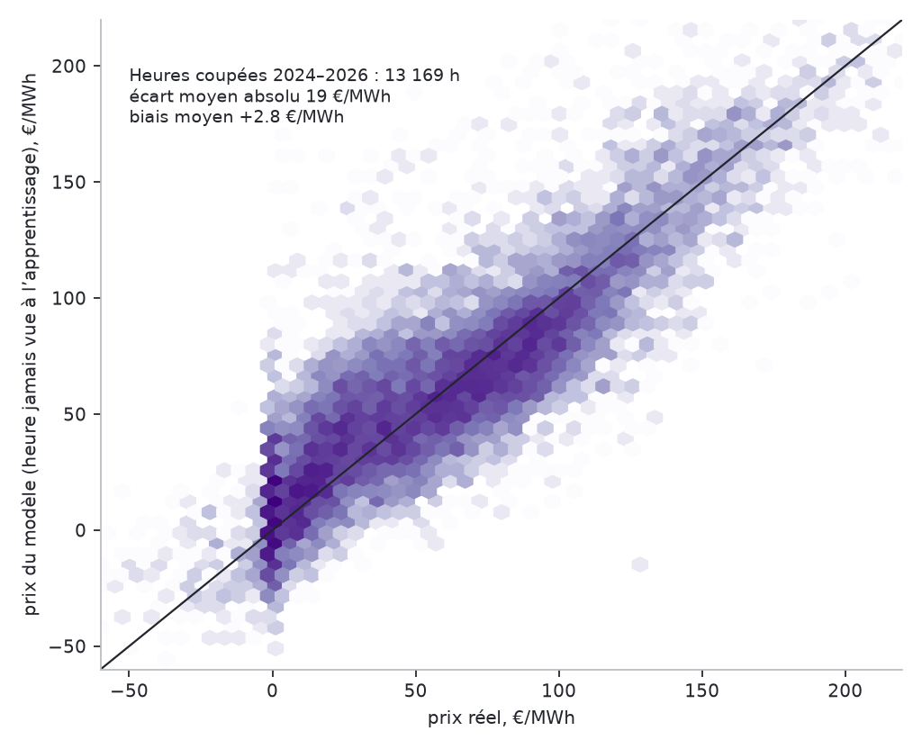
LE CONTREFACTUEL
Validation : le modèle retrouve-t-il le prix des heures coupées ?
Heures coupées : le prix réel est le merit order français seul, avec un export fixé par la limite du réseau (la France exporte en médiane 92 % de sa limite en 2025). Chaque heure est prédite par un modèle qui ne l’a jamais vue (12 blocs de mois entiers).
Année | Heures coupées | Prix réel | Écart moyen absolu | Biais
2020 | 2 003 | 26 € | 9,6 € | +2,5 €
2021 | 1 797 | 97 € | 19,5 € | +2,6 €
2022 | 2 426 | 272 € | 50,2 € | +5,3 €
2023 | 3 425 | 86 € | 17,1 € | +2,6 €
2024 | 4 901 | 54 € | 14,9 € | +0,9 €
2025 | 4 603 | 56 € | 17,2 € | +0,6 €
2026 (janv.–oct.) | 3 665 | 82 € | 25,5 € | +8,1 €
Une heure seule : ± 15 à 20 €. La moyenne d’une année : biais de +1 € en 2024–2025.
Le biais est positif chaque année : le prix isolé est plutôt surestimé, donc l’effet du couplage plutôt sous-estimé (surtout 2026 : +8 €).
PowerKlock · couplage des marchés

Slide 15
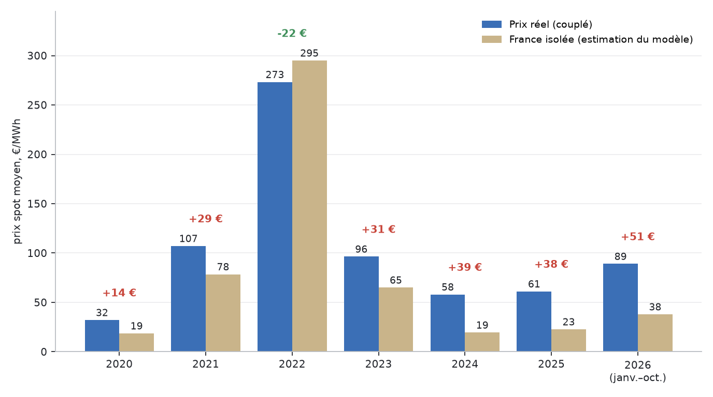
LE RÉSULTAT
Borne théorique : le prix réel contre celui d’une France isolée (modèle)
2020–2021 : le couplage ajoute 14 puis 29 €/MWh au prix français.
2022 : l’inverse, −22 €/MWh : la France importe, les voisins font baisser son prix (et couvrent 89 heures où elle aurait manqué d’énergie).
2024–2025 : +39 et +38 €/MWh. Une France isolée aurait eu 19 et 23 €/MWh : avec 90 TWh de trop, son nucléaire aurait modulé en permanence et elle aurait écrêté 5,2 et 8,9 TWh.
2026 (janv.–oct.) : +51 €/MWh : le gaz est cher chez les voisins, la France exporte toujours ~11 GW.
Le paradoxe : la France est de plus en plus coupée de l’Allemagne, mais l’écart avec une France isolée grandit, car elle a de plus en plus à exporter.
Moyenne horaire hors heures de pénurie de la France isolée. Robustesse 2025 : 17 à 25 €/MWh selon le plancher d’écrêtement et le jeu d’apprentissage (page 30). Calcul PowerKlock.
PowerKlock · couplage des marchés

Slide 16
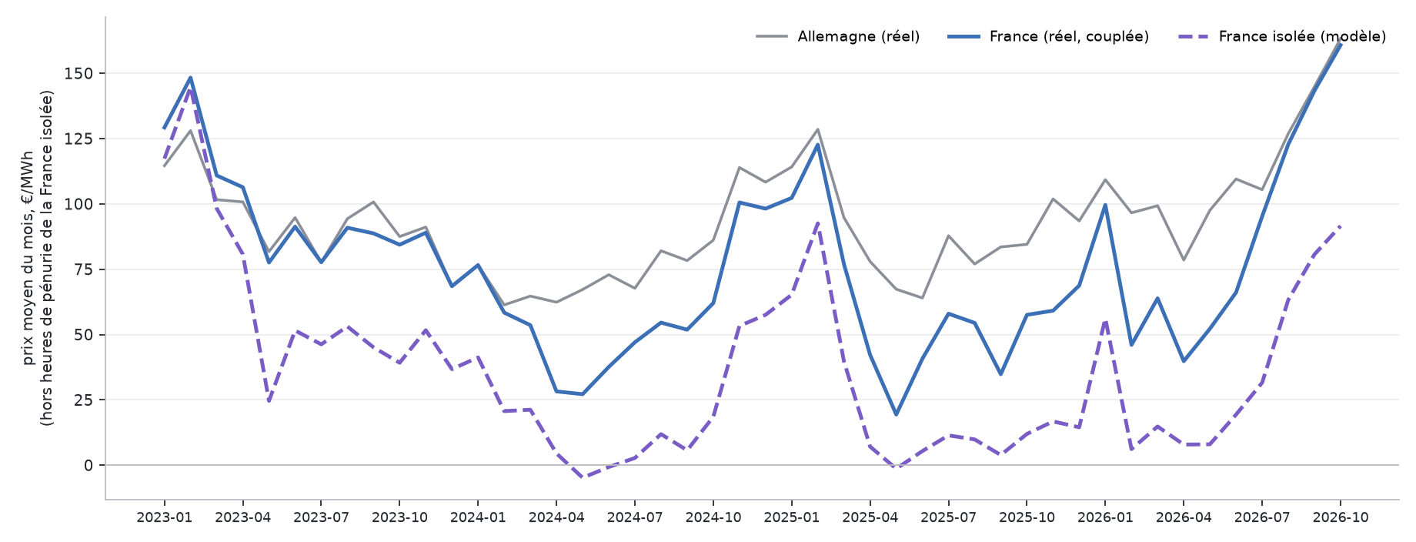
LE RÉSULTAT
Mois par mois, 2023 – octobre 2026
Le prix réel français reste collé à l’Allemagne en hiver, quand la France a moins de surplus. Il s’en éloigne au printemps et en été, quand le surplus déborde la ligne.
La France isolée tombe entre −5 et +12 €/MWh d’avril à septembre 2024 et 2025 : le nucléaire module jusqu’à son minimum et l’éolien et le solaire sont écrêtés.
Pic de janvier 2026 : vague de froid, une France isolée aurait été chère (et a manqué d’énergie 15 heures les 5 et 6 janvier).
Sources : ENTSO-E, RTE éCO2mix ; modèle PowerKlock.
PowerKlock · couplage des marchés

Slide 17
LES HEURES
Les heures : quand le couplage fait monter le prix, et de combien (2025)
Cas (2025) | Heures | Export net | Prix réel | France isolée modèle | Effet sur le prix | Rente aux frontières deux côtés
Le prix monte, la France a le prix d’au moins un voisin | 3 575 | 10,9 GW | 74 € | 29 € | +45 €/MWh | 1,6 Md€
Le prix monte, la France est coupée de tous ses voisins | 4 091 | 11,4 GW | 61 € | 17 € | +44 €/MWh | 2,4 Md€
Pas d’effet sur le prix (moins de 5 €/MWh) | 897 | 8,0 GW | 14 € | 14 € | +1 €/MWh | 0,5 Md€
Le prix baisse | 196 | 2,2 GW | 34 € | 56 € | -22 €/MWh | 0,1 Md€
La France seule aurait manqué d’énergie | 0 | – | – | – | – | 0,0 Md€
Coupée, la France voit son prix monter autant que couplée (+44 contre +45 €/MWh) : elle exporte encore 11 GW à pleine ligne ; sans ces exports son prix tomberait à 17 €. Ce qui change, c’est le partage de ce que paie l’acheteur étranger : couplée, presque tout va aux producteurs français ; coupée, l’écart entre son prix (94 € en Allemagne) et le prix français (61 €) va aux gestionnaires de réseau.
Pas d’effet sur le prix, mais une rente : environ 900 heures de très gros surplus (printemps, midi). La France exporte 8 GW mais son prix reste au plancher (~15 €) : seule, elle aurait arrêté plus d’éolien, de solaire ou de nucléaire. Les voisins paient ces MWh plus cher : 0,5 Md€ de rente.
France isolée : estimation de modèle, jamais observée ; erreur ± 15 à 20 €/MWh sur une heure, biais annuel +0,6 à +2,6 €/MWh en 2020–2025, +8 € en 2026 (page 14). Seuil de 5 €/MWh : seuil de lecture. Rente = écart de prix × échange commercial programmé (ENTSO-E via Energy-Charts), au quart d’heure. Calcul PowerKlock.
PowerKlock · couplage des marchés

Slide 18
LES HEURES
Les heures, année par année
Année | Le prix monte | de combien | Pas d’effet sur le prix | rente dans ces heures | Le prix baisse | de combien | Pénurie évitée
2020 | 6 289 h | +20 € | 1 883 h | 0,07 Md€ | 600 h | -12 € | 11 h
2021 | 6 357 h | +46 € | 970 h | 0,16 Md€ | 1 367 h | -31 € | 65 h
2022 | 3 035 h | +40 € | 866 h | 0,42 Md€ | 4 769 h | -65 € | 89 h
2023 | 6 902 h | +43 € | 872 h | 0,27 Md€ | 947 h | -24 € | 38 h
2024 | 7 765 h | +44 € | 807 h | 0,36 Md€ | 211 h | -20 € | 0 h
2025 | 7 666 h | +44 € | 897 h | 0,51 Md€ | 196 h | -22 € | 0 h
2026 (janv.–oct.) | 6 003 h | +63 € | 1 026 h | 0,85 Md€ | 202 h | -41 € | 15 h
Hors 2022, le couplage fait monter le prix français 6 000 à 7 800 heures par an, de 20 € (2020) à 63 € (2026) en moyenne ; il le fait baisser surtout en 2022 (4 769 h, −65 €/MWh), quand la France importait.
Correction de la version précédente. En 2024–2025, les heures où la France est plus chère que l’Allemagne (1 822 h en 2025) ne sont pas des heures où elle manque : elle exporte dans 96 % d’entre elles (7,7 GW en moyenne). C’est l’Allemagne qui déborde de vent et de soleil : l’éolien et le solaire y couvrent 64 % de sa consommation dans ces heures (contre 36 % quand la France est moins chère), et son prix est négatif dans 23 % de ces heures.
France isolée : estimation de modèle, jamais observée ; erreur ± 15 à 20 €/MWh sur une heure, biais annuel +0,6 à +2,6 €/MWh en 2020–2025, +8 € en 2026 (page 14). Calcul PowerKlock.
PowerKlock · couplage des marchés

Slide 19
OÙ VA L’ARGENT
Où va l’argent (2025)
D’où vient l’argent (couplage comparé à France isolée) | Md€
Consommation française, valeur au prix spot en plus (pas la facture, page 26) | 17,1
Acheteurs étrangers, pour les exports français | 10,0
Qui reçoit | Md€
Nucléaire | 16,2
Hydraulique | 2,6
Éolien et solaire | 2,8
Gaz, charbon, fioul, bioénergies | 1,2
Rente de congestion (deux côtés) | 4,5
Nucléaire → EDF, détenue à 100 % par l’État depuis juin 2023 : une partie revient au contribuable (dividendes, impôts). Jusqu’en 2025, l’ARENH vendait une partie du nucléaire à 42 €/MWh : sur cette part, pas de hausse pour le consommateur ni de gain pour EDF ; le chiffre est donc un maximum. Depuis 2026, le VNU prélève les revenus nucléaires au-dessus de 78 €/MWh (rien en 2026 : revenu estimé 66 €).
Éolien et solaire : pour les parcs sous contrat (obligation d’achat, complément de rémunération), l’État paie la différence entre le tarif garanti et le prix de marché. Un prix plus haut allège la dépense publique. Le soutien à l’électricité renouvelable a coûté 6,2 Md€ en 2025 (CRE) ; sans couplage, il aurait été plus élevé, jusqu’à 2,8 Md€ si tous les parcs étaient sous contrat (part non chiffrée ici).
Rente : en principe moitié pour RTE, moitié pour le voisin. La part de RTE finance d’abord le réseau ; l’excédent est déduit du TURPE (459,7 M€ en 2025, CRE).
Producteurs : chiffre d’affaires de marché en plus (prix × production réelle − prix isolé × production isolée), pas un bénéfice. Les exports retirés dans le monde isolé sont pris sur chaque centrale pilotable au prorata de sa production de l’heure ; l’écrêtement sur l’éolien et le solaire.
Sources : EDF, communiqué du 9 juin 2023 ; CRE, délibération CSPE 2026-149, annexe 3 ; CRE, recettes de congestion 2025 ; CRE, délibération 2026-52 (VNU) ; calcul PowerKlock. France isolée : estimation de modèle, jamais observée ; erreur ± 15 à 20 €/MWh sur une heure, biais annuel +0,6 à +2,6 €/MWh en 2020–2025, +8 € en 2026 (page 14).
PowerKlock · couplage des marchés

Slide 20
OÙ VA L’ARGENT
Où va l’argent, année par année
Md€ | Consommation française valeur au prix spot | Acheteurs étrangers exports | Nucléaire EDF (État) | Hydraulique | Éolien, solaire allège le soutien public | Gaz, charbon, fioul, bio | Rente deux côtés
2020 | 5,9 | 1,6 | 5,0 | 0,9 | 0,8 | 0,6 | 0,5
2021 | 10,6 | 4,5 | 11,0 | 1,0 | 1,5 | 0,4 | 1,9
2022 | -10,2 | -2,3 | -7,5 | -4,5 | -0,7 | -4,5 | 5,6
2023 | 12,2 | 6,0 | 11,3 | 1,7 | 2,5 | 0,9 | 2,1
2024 | 16,8 | 8,4 | 15,4 | 3,0 | 2,6 | 1,2 | 3,3
2025 | 17,1 | 10,0 | 16,2 | 2,6 | 2,8 | 1,2 | 4,5
2026 (janv.–oct.) | 17,7 | 10,5 | 17,0 | 2,5 | 3,2 | 1,4 | 4,5
Lecture : en 2025, la consommation française vaut 17,1 Md€ de plus au prix spot et les acheteurs étrangers paient 10,0 Md€ ; le nucléaire encaisse 16,2 Md€ de plus. La facture, elle, passe par les prix à terme (page 26).
2022 : tout s’inverse. La France importe : la consommation française vaut 10,2 Md€ de moins au prix spot, les producteurs encaissent moins, et les exports nets sont négatifs (la France paie l’étranger).
Ce sont des montants au prix spot : la facture des ménages suit avec un à deux ans de retard et passe par l’ARENH puis le VNU (pages 25–26).
France isolée : estimation de modèle, jamais observée ; erreur ± 15 à 20 €/MWh sur une heure, biais annuel +0,6 à +2,6 €/MWh en 2020–2025, +8 € en 2026 (page 14). Hors heures de pénurie. Calcul PowerKlock.
PowerKlock · couplage des marchés

Slide 21
LE BILAN
Rente de congestion et contrôles avec RTE et la CRE
2025 | Export net commercial | RTE (bilan 2025) | Rente day-ahead (deux côtés)
Italie | 26,2 TWh | 26,2 TWh | 1 436 M€
Grande-Bretagne | 22,6 TWh | 22,6 TWh | 923 M€
Suisse | 20,2 TWh | 20,1 TWh | 875 M€
Belgique + Allemagne | 23,3 TWh | 23,1 TWh | 917 M€
Espagne | 0,2 TWh | 0,2 TWh | 367 M€
Total | 92,5 TWh | 92,3 TWh | 4 520 M€
Rente = écart de prix × échange commercial programmé (ENTSO-E), au quart d’heure. On n’utilise pas les flux physiques, qui comptent des transits en boucle.
Valeur des exports 2025 au prix français : 5,51 Md€ (RTE : 5,4 Md€) ; au prix des pays acheteurs : 10,0 Md€ (RTE : « de l’ordre de 9 Md€ »).
CRE : recettes brutes de RTE sur les frontières UE 2025 = 2,05 Md€, enchères de long terme comprises, dont 0,80 Md€ reversés aux détenteurs de droits. Notre part française sur les mêmes frontières, day-ahead seul : 1,36 Md€. Même ordre de grandeur, périmètres différents.
Italie, Suisse et Grande-Bretagne font l’essentiel de la rente : de grands écarts de prix avec la France presque toute l’année.
Sources : RTE, Bilan électrique 2025 ; CRE, rapport sur l’utilisation des recettes de congestion 2025 ; Energy-Charts (ENTSO-E) ; calcul PowerKlock.
PowerKlock · couplage des marchés

Slide 22
LE BILAN
Ce que les échanges évitent : pénuries l’hiver, écrêtement l’été
France isolée | Heures de pénurie | Énergie manquante | Manque maximal | Surplus à écrêter
2020 | 11 | 10 GWh | 2,5 GW | 1,9 TWh
2021 | 65 | 130 GWh | 6,3 GW | 9,7 TWh
2022 | 89 | 190 GWh | 7,5 GW | 1,4 TWh
2023 | 38 | 70 GWh | 6,1 GW | 6,4 TWh
2024 | 0 | 0 GWh | 0,0 GW | 5,2 TWh
2025 | 0 | 0 GWh | 0,0 GW | 8,9 TWh
2026 (janv.–oct.) | 15 | 50 GWh | 6,7 GW | 15,8 TWh
Pénurie : heures où le nucléaire disponible, l’hydraulique, le gaz, le charbon et le fioul (à leurs records de l’année) n’auraient pas suffi. Ce sont des vagues de froid : janvier et fin 2021, 4 avril 2022, décembre 2022, début 2023, 5–6 janvier 2026.
Dans ces heures, les imports ont comblé le manque. Le modèle ne compte pas les moyens d’urgence de RTE (interruptibilité, baisse de tension) : on ne peut pas en conclure qu’il y aurait eu ces coupures.
Ces heures sont sorties des moyennes : leur prix (le plafond, 4 000 €/MWh) est une convention, et elles pèseraient plus que tout le reste de l’année.
Écrêtement : en 2025, une France isolée aurait eu 8,9 TWh de surplus sous son minimum nucléaire observé, à écrêter (éolien, solaire) ou à couper (tranches nucléaires arrêtées).
Calcul PowerKlock (RTE éCO2mix, ENTSO-E).
PowerKlock · couplage des marchés

Slide 23
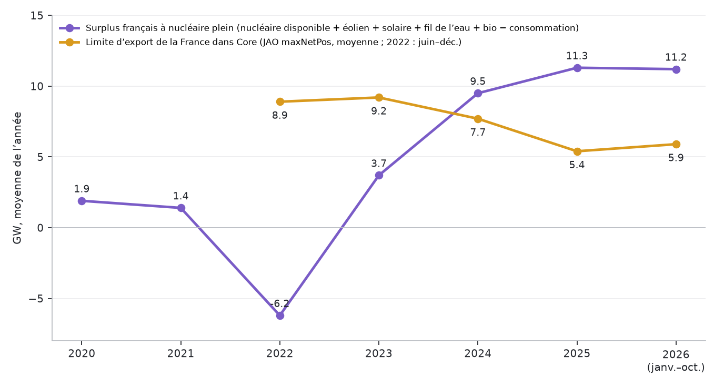
LES CAUSES
Pourquoi la France s’est coupée de plus en plus
Plus de surplus : nucléaire disponible 33,8 GW en 2022 → 46,9 GW en 2025 ; éolien + solaire 6,5 → 9,4 GW en moyenne ; consommation basse (50,7 GW en moyenne en 2025), « en retrait par rapport aux niveaux d’avant-crise » (RTE).
Moins de place sur les lignes Core : la limite d’export de la France (JAO maxNetPos) passe de 9,2 GW (2023) à 7,7 (2024) puis 5,4 (2025). Elle sort du calcul flow-based (en place depuis le 8 juin 2022), qui tient compte des lignes les plus chargées de toute la zone.
Des lignes Core sous-utilisées : selon l’ACER, les gestionnaires de Core n’ont offert en 2024 que 54 % de la capacité de leurs lignes les plus congestionnées, contre 70 % exigés par le droit européen ; atteindre 70 % aurait rapporté au moins 580 M€.
Le vent et le soleil allemands : quand ils débordent, c’est l’Allemagne qui passe sous la France (page 18).
RTE : exports « dans la limite des capacités d’interconnexion et des capacités de transit des réseaux nationaux ».
Nous n’avons pas trouvé de source publique qui chiffre la part de chaque cause dans la baisse de la limite JAO. Sources : RTE, Bilan électrique 2025 ; ACER, communiqué du 5 septembre 2025 ; JAO ; ENTSO-E ; calcul PowerKlock.
PowerKlock · couplage des marchés

Slide 24
L’HYPOTHÈSE
Et si la France était coupée 100 % du temps ?
Prix spot : 23 €/MWh au lieu de 61 en 2025, 19 au lieu de 58 en 2024 (modèle). Bien plus bas que pendant nos heures « coupées » (51 €), où la France exporte encore à pleine ligne.
Quand elle manque (froid, nucléaire indisponible) : prix beaucoup plus hauts, +22 €/MWh en moyenne en 2022, et des heures de pénurie (89 h en 2022).
Les producteurs encaisseraient 22,9 Md€ de moins en 2025 (dont 16,2 pour le nucléaire) ; le surplus serait perdu : nucléaire au minimum, et 8,9 TWh écrêtés.
À long terme, ce monde serait différent : EDF planifierait autrement ses arrêts, on investirait autrement. Notre calcul garde le parc réel : c’est un « isolement pour une heure », pas un autre système électrique.
France isolée : estimation de modèle, jamais observée ; erreur ± 15 à 20 €/MWh sur une heure, biais annuel +0,6 à +2,6 €/MWh en 2020–2025, +8 € en 2026 (page 14).
PowerKlock · couplage des marchés

Slide 25
LA FACTURE
La facture des ménages n’est pas le prix spot
Jusqu’à fin 2025 : l’ARENH. « En 2025, l’ARENH couvrait 43,8 % de la consommation d’un consommateur aux TRVE au prix de 42 €/MWh inchangé depuis 2012 » (CRE). Cette part de la facture ne dépendait pas du marché.
Depuis le 1er janvier 2026, l’ARENH a pris fin. Le tarif réglementé (TRVE) achète toute son énergie sur le marché, « lissé de manière régulière sur deux ans » en produits annuels base et pointe : 63,9 €/MWh en moyenne pour 2026, contre 103,0 pour 2025 (CRE).
Le versement nucléaire universel (VNU) remplace l’ARENH : l’État taxe les revenus nucléaires d’EDF au-dessus de 78 €/MWh, plus fortement au-dessus de 110 €/MWh, et reverse aux consommateurs. En 2026, le revenu estimé est de 66,08 €/MWh : rien à reverser (CRE).
Donc le couplage atteint la facture avec deux ans de lissage, via les prix à terme. Les chiffres de ce dossier sont des équivalents au prix spot, pas des factures.
Sources : CRE, délibération TRVE 2026-06 du 14 janvier 2026 ; CRE, délibération 2026-52 (VNU) ; loi de finances 2025, art. 17. La part de l’énergie dans la facture d’un ménage : pas de chiffre officiel trouvé.
PowerKlock · couplage des marchés

Slide 26
LA FACTURE
Du spot au forward : comment le couplage atteint (ou pas) la facture
Livraison | France Cal coté l’année d’avant | France spot réalisé | Allemagne Cal | Allemagne spot | Écart FR − DE Cal | Écart FR − DE spot
2024 | 99,8 | 58,0 | 96,8 | 78,5 | +3 | -20
2025 | 63,8 | 61,1 | 73,4 | 89,3 | -10 | -28
2026 (janv.–oct.) | 59,5 | 90,1 | 81,0 | 114,0 | -22 | -24
2027 | 64,8 | – | 102,1 | – | -37 | –
Les clients ne paient pas le spot : le tarif réglementé achète depuis 2026 des produits annuels lissés sur deux ans (63,9 €/MWh pour 2026, CRE) ; les offres de marché suivent les mêmes prix à terme.
Le forward anticipe le spot couplé : il a intégré le découplage avec l’Allemagne année après année (écart +3 € pour 2024, −37 € pour 2027).
Il se trompe dans les deux sens (2024 : 100 € coté, 58 € réalisé ; 2026 : 60 € coté, 90 € réalisé) : pas d’écart systématique avec le spot.
Ce qu’on ne peut pas mesurer : le forward d’une France isolée n’a jamais existé. On sait que le prix spot couplé passe dans le forward, avec un à deux ans de décalage ; on ne sait pas chiffrer l’effet sur la facture. Jusqu’en 2025, l’ARENH à 42 € couvrait en plus 43,8 % de la consommation au tarif réglementé (CRE).
€/MWh. Cal = contrat annuel base, moyenne des cotations de l’année précédant la livraison (le Cal 2027 : coté du 2 janvier au 29 octobre 2026). Sources : SEFE (base PowerKlock), ENTSO-E.
PowerKlock · couplage des marchés

Slide 27
LA QUESTION
« L’Europe a fait monter le prix de l’électricité en France » : vrai ?
Probablement oui pour le prix spot, quand la France exporte. Mais l’argent reste en grande partie en France.
Le sens de l’effet est solide : un pays qui exporte voit son prix tiré vers celui de ses acheteurs (théorie du commerce ; la CRE écrit qu’un prix français baissé artificiellement « aurait conduit à des exports massifs vers les pays voisins »).
L’ordre de grandeur est une estimation de modèle : +30 à +40 €/MWh en 2023–2025, +51 € en 2026, −22 € en 2022. Aucune étude publiée ne le confirme ni ne le contredit pour la France.
Pour le client, c’est indirect : il paie des prix à terme, qui anticipent ce spot couplé ; l’effet sur la facture n’est pas mesurable directement (page 26).
L’argent ne disparaît pas : il va surtout à EDF (État actionnaire unique), allège le soutien public aux renouvelables, et la rente de RTE baisse le TURPE. Les acheteurs étrangers paient en plus ~10 Md€ par an.
Ce n’est pas « de moins en moins vrai » (version précédente, corrigée) : plus souvent coupée de l’Allemagne, la France exporte plus que jamais, et son prix reste au-dessus de celui d’une France isolée.
France isolée : estimation de modèle, jamais observée ; erreur ± 15 à 20 €/MWh sur une heure, biais annuel +0,6 à +2,6 €/MWh en 2020–2025, +8 € en 2026 (page 14).
PowerKlock · couplage des marchés

Slide 28
LA QUESTION
Ce que disent les autres
CRE (rapport sur les interconnexions, 2024, p. 6) : l’intégration a permis « de limiter les différentiels de prix entre la France et les pays limitrophes au bénéfice des consommateurs français ». Cela vaut pour les années d’import (2022) et via la rente reversée au TURPE ; la CRE ne chiffre pas l’effet sur le prix spot les années d’export.
CRE (même rapport, p. 41) : le mécanisme ibérique n’aurait pas été viable en France seule, car « un prix de gros de l’électricité français artificiellement baissé aurait conduit à des exports massifs vers les pays voisins ».
Ambec et Crampes (Toulouse School of Economics) : « France has benefited amply from the market ».
ACER (2022) : les échanges transfrontaliers ont rapporté environ 34 Md€ à l’Europe en 2021, comparé à un monde sans interconnexions.
Aucune estimation publiée de l’effet du couplage sur le prix français, ni du partage entre consommateurs, producteurs et État, n’a été trouvée : nos montants sont les seuls de ce dossier à ne pas pouvoir être recoupés.
Sources : CRE, Rapport sur les interconnexions électriques et gazières (2024), cre.fr ; TSE, « France and the European electricity market », tse-fr.eu ; ACER, Final Assessment of the EU Wholesale Electricity Market Design (avril 2022), p. 21.
PowerKlock · couplage des marchés

Slide 29
POUR LE PPA
Ce que ça change pour le vent et le solaire
Un MWh éolien vaut le prix de la zone quand la ligne a de la place, et seulement le prix français quand elle est pleine.
Part de la production éolienne française produite pendant les heures où la France est au moins 5 € sous l’Allemagne : 8 % en 2021 → 49 % en 2024 → 68 % en 2025.
Le vent souffle souvent longtemps et sur toute l’Europe à la fois : c’est précisément quand il y a du vent que la ligne est pleine. La valeur captée par l’éolien baisse.
Si la limite d’export remonte (nouvelles lignes, moins de congestion en Allemagne), la valeur du vent français remonte aussi : c’est un risque à suivre dans le prix PPA.
PowerKlock · couplage des marchés

Slide 30
ANNEXE
Limites : ce qu’il faut garder en tête
Le prix d’une France isolée n’est jamais observé : une heure seule peut être fausse de 15–20 €, une année de quelques €, 2022 beaucoup plus (50 € par heure).
En 2024–2025, 12–13 % des heures isolées sont plus bas en volume que tout ce qu’on a vu dans le mois (26 % en 2026) : leur prix vient du plancher d’écrêtement.
Court terme : parc, disponibilité nucléaire et eau des barrages restent ceux observés. À long terme, deux effets de sens contraire : une France isolée en surplus aurait arrêté plus de réacteurs (prix isolé plus haut), et ses offres ne contiendraient plus les coûts d’opportunité européens (prix isolé plus bas). Le sens net est inconnu.
Demande fixe. Heures de pénurie mises à part.
Rente : day-ahead seulement, partage 50/50 par défaut ; sur la Suisse et la Grande-Bretagne (enchères explicites), une partie va à des tiers.
Gain des voisins non chiffré. Part du gain des producteurs qui revient à l’État (dividendes, impôts, soutien public évité) non chiffrée.
Robustesse du prix isolé (€/MWh, hors pénurie)
Année | Principal | Plancher bas prix négatifs profonds | Garde l’erreur de l’heure | Appris sur les heures coupées
2024 | 19,4 | 13,7 | 19,2 | 20,0
2025 | 22,7 | 17,5 | 22,8 | 24,7
2026 (janv.–oct.) | 37,9 | 26,3 | 38,6 | 36,5
Détails et formules : methodologie.md.
PowerKlock · couplage des marchés

Slide 31
ANNEXE
Sources
Données PowerKlock : prix day-ahead (ENTSO-E ; Grande-Bretagne : Elexon), production et échanges de la France (RTE éCO2mix), nucléaire disponible (ENTSO-E), limites d’export Core (JAO, maxNetPos), échanges commerciaux par frontière (ENTSO-E via Energy-Charts, CC BY 4.0), gaz et CO2 (TTF, EUA).
RTE, Bilan électrique 2025, principaux résultats (février 2026) : assets.rte-france.com/prod/public/2026-02/Bilan-electrique-2025-principaux-resultats.pdf ; Bilan 2024.
CRE, Rapport de surveillance des marchés de gros 2025 (n° 2026-07) ; rapports 2023 et 2024.
CRE, Utilisation des recettes de congestion 2023, 2024, 2025 ; délibérations TURPE 2022-157 et 2023-136.
CRE, délibération 2026-06 (TRVE 2026) ; délibération 2026-52 (VNU).
ACER, Cross-zonal electricity trade 2025 (communiqué du 5 septembre 2025) ; décision 16/2023 (partage de la rente) ; règlement (UE) 2019/943, art. 19.
Core flow-based, démarrage le 8 juin 2022 (JAO, SDAC) ; pas de 15 minutes dès la livraison du 1er octobre 2025 (NEMO Committee) ; plafond 4 000 €/MWh dès le 10 mai 2022 (EPEX SPOT).
Liens complets : sources.md. Pages 5 et 6 : cas illustratifs, pas des données.
PowerKlock · couplage des marchés

